Slide 1
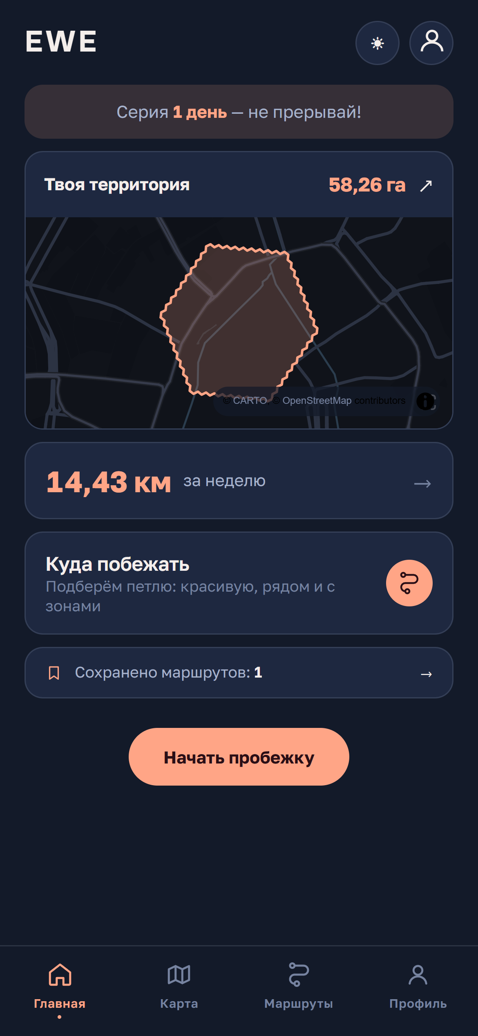
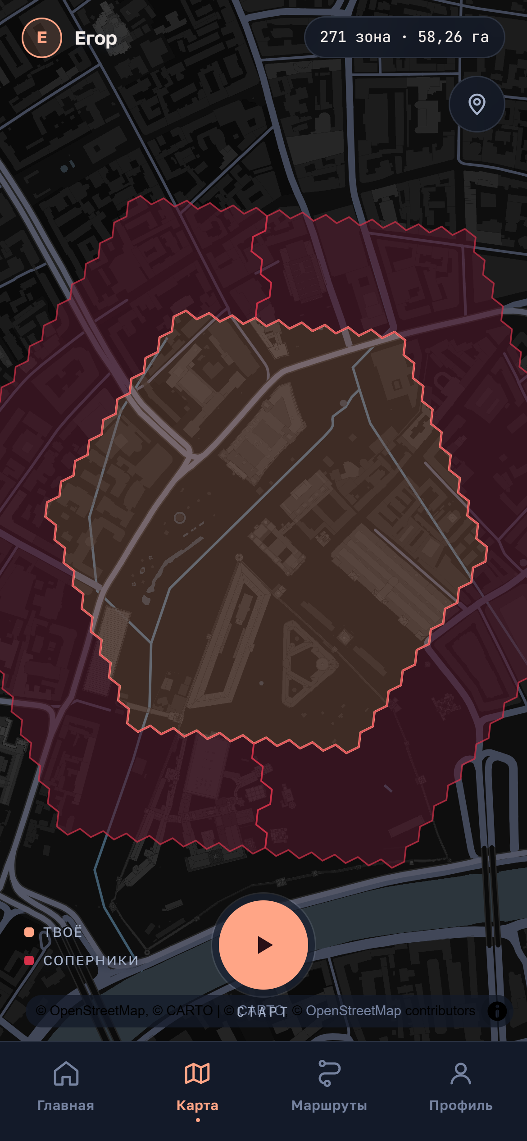
EWE
Захвати свой район.
Беговая игра, которая превращает город в игровое поле: замкнул маршрут в петлю — территория внутри твоя.
HIVE · БИЗНЕС-ИНКУБАТОР РЭУ ИМ. Г.В. ПЛЕХАНОВА · 2026

Slide 2
ПРОБЛЕМА
Проблема не в ногах.
Бег бросают не из-за нагрузки.
А из-за того, что незачем выйти.
Обычная неделя
Вышел дважды, остальное — «завтра точно»
Трекеры считают километры и темп. Но цифры — это отчёт о пробежке, которая уже случилась. Повода начать они не дают.
Привычка есть. Нет внешнего повода, который выводит из дома даже когда лень.

Slide 3
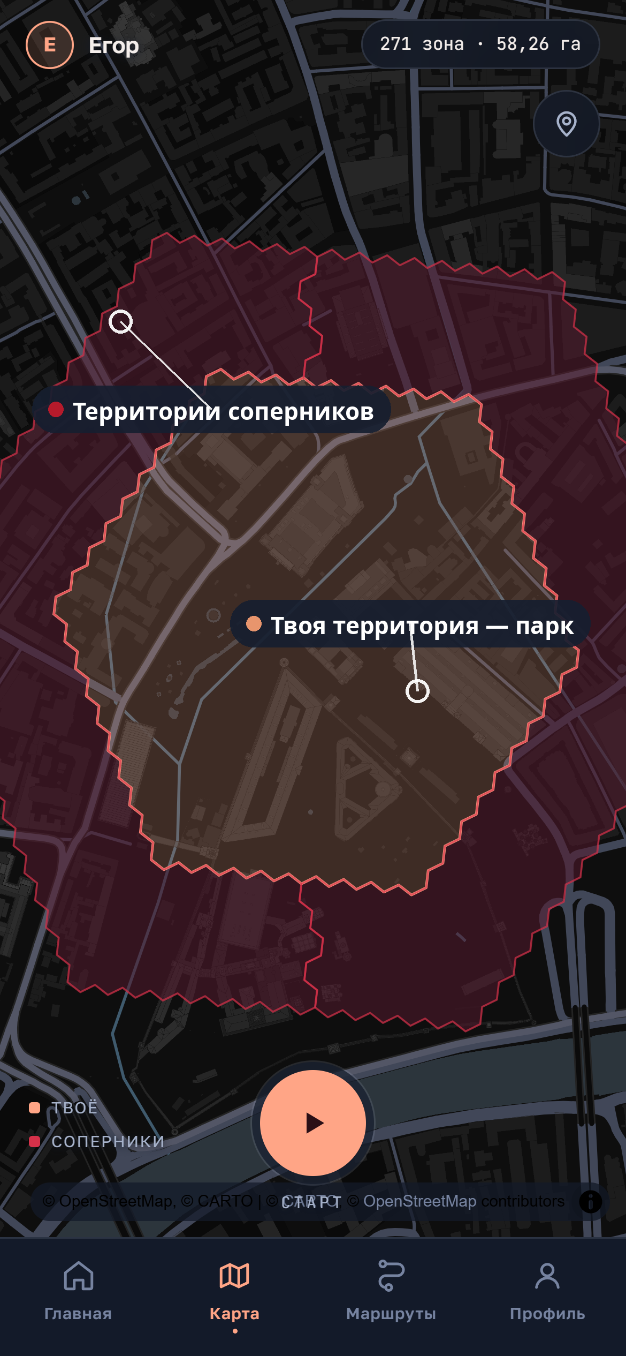
РЕШЕНИЕ
Беги — и захватывай.
Приложение пишет трек пробежки. Замкнул маршрут в петлю — территория внутри становится твоей: карта города разбита на шестиугольные зоны.
Чужие зоны можно отбивать своей пробежкой
Карта района общая и живая — меняется каждый день
Захваченная земля остаётся в профиле навсегда
Карта: своя территория и соперники

Slide 4
МЕХАНИКА
Три шага.
1
2
3
Беги
Замкни петлю
Захвати
GPS пишет трек. Ничего нажимать не надо.
Вернулся к старту — контур закрылся.
Зоны внутри петли становятся твоими.
Отбивание: пробеги петлю по чужой земле — и она перейдёт к тебе. Так район не застывает: за него играют каждый день.

Slide 5
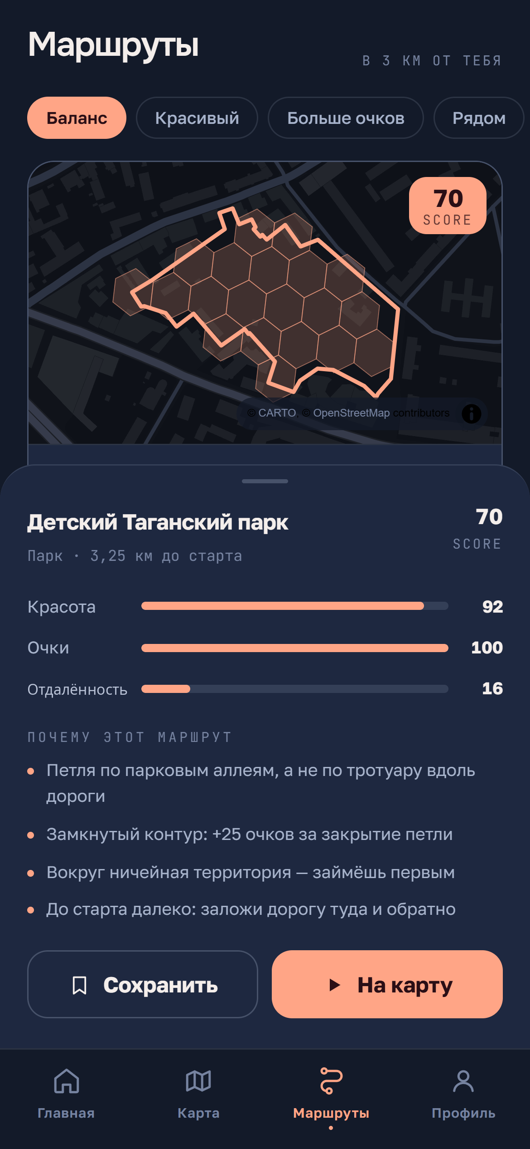
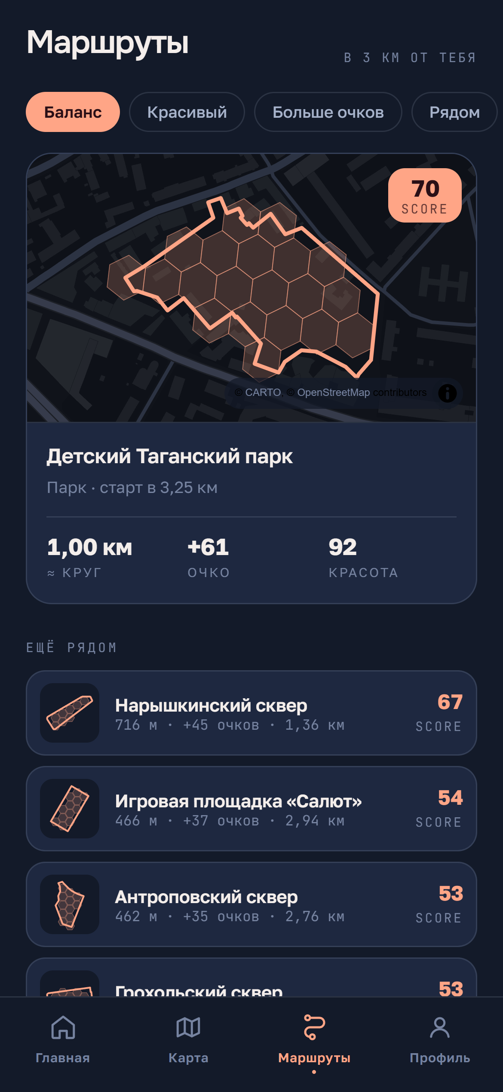
ПРОДУКТ
Приложение говорит, куда бежать.
Трекеры ждут, пока ты сам решишь. EWE подбирает петлю рядом с домом и объясняет выбор. Кандидаты — настоящие парки и стадионы из OpenStreetMap, с реальными контурами.
Красота
92
Очки
100
Отдалённость
16
Отдалённость — 16: до старта далеко, и приложение говорит об этом прямо. Оценка, которая умеет ругать свой же маршрут, вызывает доверие.
Подбор маршрута и разбор оценки

Slide 6
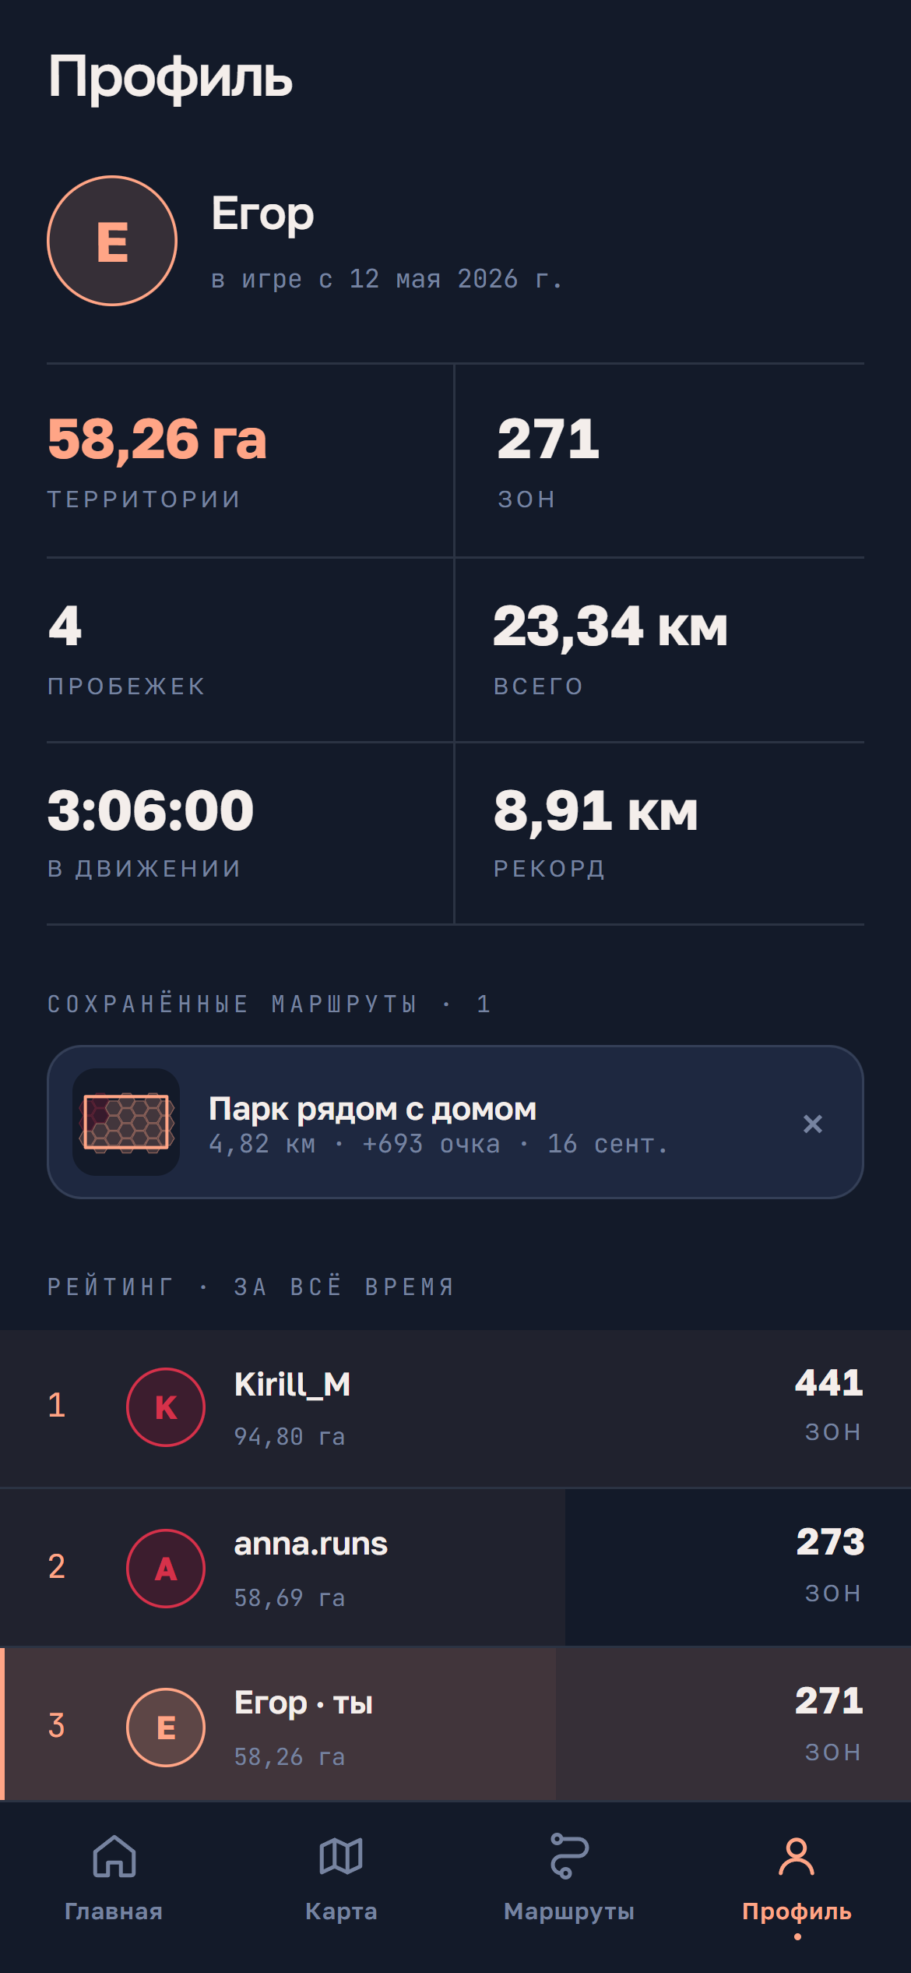
ЧТО УДЕРЖИВАЕТ
Профиль растёт вместе с тобой.
У бегуна накапливается не абстрактный счёт, а своя земля на карте города: гектары, зоны, сохранённые маршруты, место среди соседей.
58,26 га
территории захвачено одним игроком
271
23,34 км
3 место
зона на карте
за 4 пробежки
в районном рейтинге
Профиль игрока

Slide 7
РЫНОК
Аудитория есть. Игрока — нет.
20%
54%
7,9 тыс ₽
40 210
россиян бегают 3+ раза в неделю
бегают в 18–30 лет — это наше ядро
тратит бегун за год на хобби
на Московском марафоне 2025
Люди, привычка и деньги в беге уже есть. Нет продукта, который превращает пробежку в игру — и при этом работает в России.
Источники: исследование Сбербанка, май 2026 — 37 городов с населением от 500 тыс. · «Ингосстрах» и Финансовый университет при Правительстве РФ · оргкомитет Московского марафона, сентябрь 2025 — крупнейший забег страны.

Slide 8
РЫНОК
Рынок в деньгах: от страны — к району.
Платит бренд, а не бегун: спонсорский сезон — зоны на карте, очки, отчёт. Сезон — 350 000 ₽.
TAM · РОССИЯ
TAM
525 млн ₽/год
300 брендов × 5 сезонов × 350 тыс. ₽ · ~8 млн регулярных бегунов
SAM · МОСКВА
SAM
70 млн ₽/год
40 брендов × 5 сезонов × 350 тыс. ₽ · ~2 млн бегунов Москвы
SOM · ПЕРВЫЕ ПОЛТОРА ГОДА
SOM
1,5–5 млн ₽
5–10 сезонов × 300–500 тыс. ₽ · старт через беговые клубы
Бегуны: исследование Сбербанка, май 2026 — 20% жителей 37 городов 500 тыс.+ бегают 3+ раза в неделю. Бренды, сезоны и цена — наши допущения; SOM — целевой сценарий.

Slide 9
КОНКУРЕНТЫ
Между трекером и игрой — пусто.
 | ЗАХВАТ ТЕРРИТОРИИ | МАРШРУТ НА СЕГОДНЯ | ДОСТУПЕН В РОССИИ
Strava · главный трекер бегунов | — | — | —
Nike Run Club · трекер с планами | — | — | —
Garmin Connect · трекер на часах | — | — | —
INTVL (Австралия) · захват есть, но не в РФ | ● | ● | —
EWE · то, чего нет ни у кого | ● | ● | ●
Strava приостановила работу в России в марте 2022: официальной поддержки и оплаты подписки нет. INTVL доказал механику — 2,4 млн игроков в 182 странах, но в Россию не пришёл.

Slide 10
ДЕНЬГИ
Приложение — бесплатно.
Деньги платят бренды.
Игра за территорию умирает без плотности, а платный вход эту плотность убивает. Поэтому у нас платит не игрок, а тот, кому нужны эти игроки: крупные B2C-бренды.
EWE · МОДЕЛЬ МОНЕТИЗАЦИИ

Slide 11
БИЗНЕС-МОДЕЛЬ
Город — это медиа.
Бренд
EWE
Бегуны
Платит за сезон и призовой фонд
Сезон на карте города: зоны, очки, рейтинг
Играют бесплатно, бегут мимо точек бренда
бренд получает внимание, офлайн-трафик и отчёт
Почему бренду это нужно
54%
3+ раза в неделю
30 дней
бегунов — 18–30 лет, ядро аудитории
бегает пятая часть россиян — привычка, а не кампания
непрерывного контакта за один сезон

Slide 12
ФОРМАТ ДЛЯ БРЕНДОВ
Сезон: месяц игры за приз бренда.
Неделя 1 · Старт
Неделя 2 · Гонка
Неделя 4 · Финал
Приз
Брендированные зоны появляются на карте города
Игроки набирают очки захватом, промежуточные итоги
Рейтинг определяет победителя сезона
Абонемент или продукт от бренда
Пример — сезон фитнес-сети. Четыре недели бегуны района борются за очки: победитель получает абонемент в зал. Зал сети — усиленная зона: захват рядом с ним даёт больше очков, и игроки сами бегут к клубам.
Формат показан на условном примере — так мы будем говорить о нём с первыми партнёрами.

Slide 13
КОМУ ЭТО НУЖНО
Любой B2C-бренд, которому нужен город.
Фитнес-сети
Приз — абонемент на год. Зоны вокруг залов приносят больше очков: игра приводит людей прямо к дверям клуба.
например, World Class
Ритейл и еда
Приз — годовой запас продуктов. Магазины становятся точками на карте: маршрут дня проходит мимо полки.
например, ВкусВилл
Спорттовары
Приз — экипировка сезона. Новая коллекция дебютирует прямо на карте, которую видит каждый бегун города.
экипировка и запуски
Банки и операторы
Молодая аудитория 18–30 и месяц нативного присутствия — то, что не купить баннером.
спонсорство сезонов
Названные бренды — примеры целевых партнёров и иллюстрация формата, а не текущие контракты.

Slide 14
ЭКОНОМИКА
Бренд покупает не баннер, а сезон внимания.
БАННЕР
СЕЗОН EWE
ПОТОКИ ВЫРУЧКИ
секунды контакта
30 дней ежедневной игры
Спонсорские сезоны
основной поток
скролл мимо
цель, ради которой выходят бегать
Брендированные зоны
и события на карте
показы и клики
офлайн-трафик к точкам бренда
Город и департаменты
районные активности
отчёт о просмотрах
отчёт о захватах и маршрутах
Косметика и пропуск
позже, никогда не pay-to-win
Монетизация включается после доказанного удержания: сначала плотность игроков, затем первый платный сезон. Экономику сезона проверяем пилотом.

Slide 15
ПОЧЕМУ ЭТО ТРУДНО ПОВТОРИТЬ
Механику легко скопировать. Честность — нет.
Без чего игра за территорию разваливается
Что уже сделано
Честность, нет накрутки
— Серверная валидация трека: фильтр скорости, точности, дубликатов
— Ячейка 50 м вместо 132 м: граница идёт по кварталу
— Гиперлокальный запуск: сначала один клуб, чтобы соперники были рядом
— Privacy-зоны вокруг дома
— Без VPN
Точность геопозиции
Рядом реальные соперники
Не разряжает телефон
Не собирает личные данные
Каждый пункт — месяцы работы, а не фича на спринт.

Slide 16
ГДЕ МЫ СЕЙЧАС
Продукт уже работает.
За три месяца без финансирования собран и выкачен рабочий продукт. Он открыт по ссылке — не макет и не видео.
Не весь мир. Один район.
Игре нужна плотность, а не охват — поэтому идём от одного клуба.
● Приложение в проде: HTTPS, PWA
● Захват территории на сетке H3
● Подбор маршрутов с объяснением оценки
● Рейтинг, профиль, сохранённые маршруты
● Свой бэкенд и база на сервере
Клуб · 30–50 бегунов
Сейчас здесь — карта оживает сразу
Район · 5–10 клубов, 500 игроков
Появляются соперники
Город · Москва, 10 000 игроков
Кланы, сезоны, бренды
ewe-running.ru

Slide 17
ПЛАН
От клуба — к первому сезону с брендом.
Сделано
Прототип, захват территории, подбор маршрутов, выкат в прод
Сейчас
Выход в RuStore и пилот с беговым клубом
3 мес
Закрытая бета в одном районе · первый спонсорский сезон с брендом
6 мес
Кланы, сезоны, вторая площадка · 2–3 бренда в сезонном формате
Пилот с клубом превращает работающий продукт в доказанный спрос — а первый сезон с брендом доказывает модель денег.

Slide 18
КОМАНДА
Двое студентов, довели до прода.
Е
Евтушенко Елисей Андреевич
Е
Щукин Егор Владиславович
CEO
CTO
РЭУ им. Плеханова, 3 курс · ивент-менеджер с 2-летним опытом
НИТУ МИСиС, 3 курс · финалист «Студенческого стартапа», разработчик и аналитик
3 месяца
Гранты
Акселераторы
от идеи до рабочего продукта в проде — без финансирования
есть опыт грантовых проектов, юрлицо оформим под первый контракт
HIVE РЭУ сейчас, дальше — Студстартап

Slide 19
ЧТО НАМ НУЖНО ОТ HIVE
Нам нужны люди на карте и первый бренд.
Продукт работает. Дальше всё упирается в плотность игроков и первый спонсорский сезон, который докажет модель.
01
Первый район — Плехановка
Студенты и беговой клуб РЭУ как первая плотная аудитория, медиа университета
02
Выход на бренды и экспертов
Партнёры РЭУ из ритейла, фитнеса и спорттоваров, экспертиза по монетизации
03
Трекинг к Студстартапу
Упаковка заявки, метрики пилота и подготовка к грантам ФСИ
ewe-running.ru
Откройте на телефоне — приложение живое.

